Slide 1
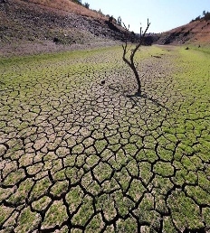
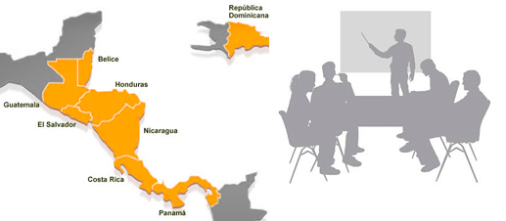
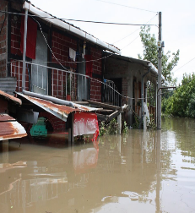
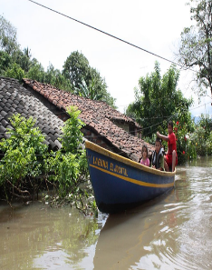
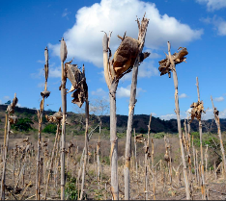
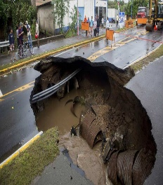
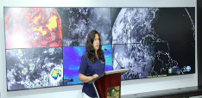
Proyecto: Aumento de Capacidades para la Reducción del Riesgo de Desastres por Inundaciones y Sequía y Fomento de la Resiliencia en Centroamérica.
Centroamérica es una región vulnerable al cambio climático. En la región habitan más de 45 millones de personas. El 65% está en condiciones de riesgo ante desastres. Se estima que alrededor del 10% de la población en la región sufre de subalimentación, especialmente en periodos de emergencia y rehabilitación ante las recurrentes sequías e inundaciones, con sus respectivas consecuencias en los medios de vida y el desarrollo de los países.
Algunas Acciones
R1 - Creados y mejorados instrumentos de gobernanza para la gestión del riesgo y el incremento de la resiliencia ante inundaciones y sequias a nivel de la región del SICA.
Políticas Nacionales de Sequía en 3 países del SICA
Lineamentos regionales para eventos de sequia
Planes municipales con criterios de gestión de riesgo de desastres por Inundaciones y sequias en al menos
4 territorios priorizados de C.A.
R2- Ampliadas las capacidades técnicas para hacer frente a emergencias causadas por fenómenos de sequía e inundaciones de manera integral e inclusiva en territorios priorizados.
SATs ante inundaciones y su articulación con Entes Nacionales GIRD en al menos 4 territorios priorizados
6 Protocolos nacionales de comunicación y alerta ante inundaciones y 1 guía nivel regional
R3- Generada nueva información y desarrollada formación para el conocimiento y la gestión de riesgos de desastre ante sequias e inundaciones en la región SICA.
Estudios de caso sobre buenas prácticas en atención a estrategias de sequias e inundaciones a nivel territorial
Cursos de capacitación sobre estrategias de sequía e inundaciones
Soluciones tecnológicas y herramientas para cosecha de agua adecuadas en 4 territorios priorizados.
Presupuesto: 2,000,000.00 Euros Periodo : 2 años
Centro Virtual de Tiempo Atmosférico Severo Centroamericano.

